Slide 1
第3章：污染物的来源及其在环境中的迁移转化

Slide 2
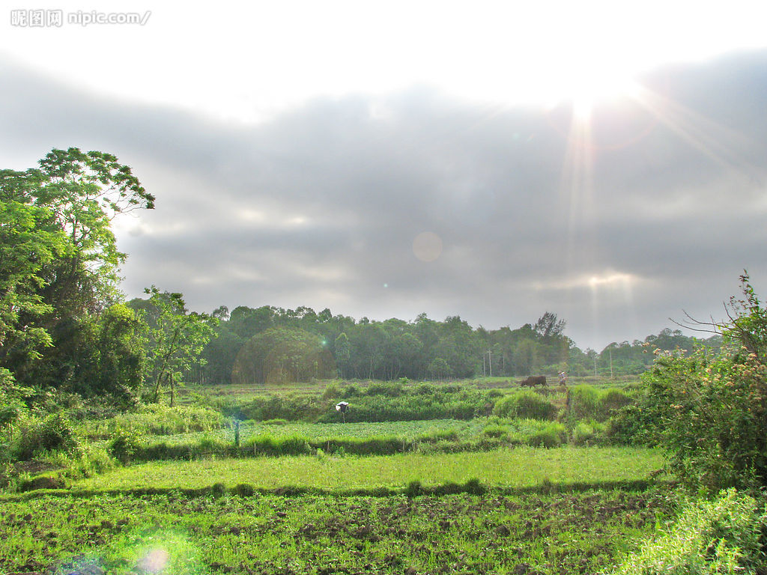

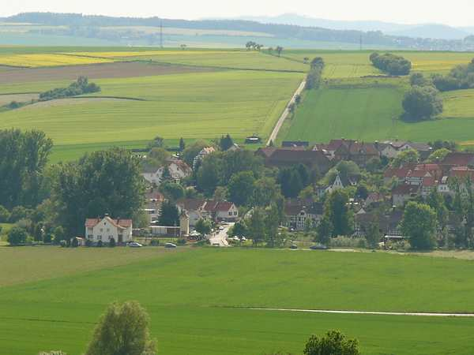
田园风光好

Slide 3
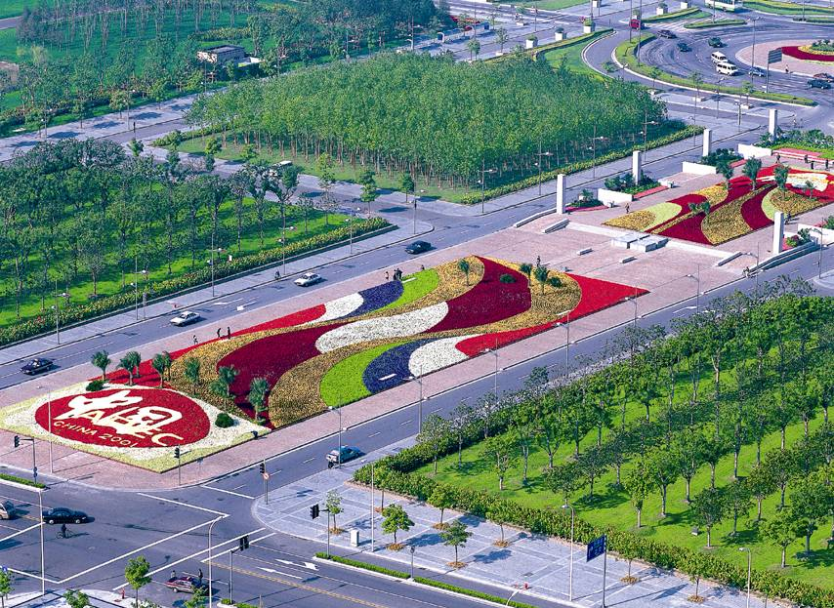
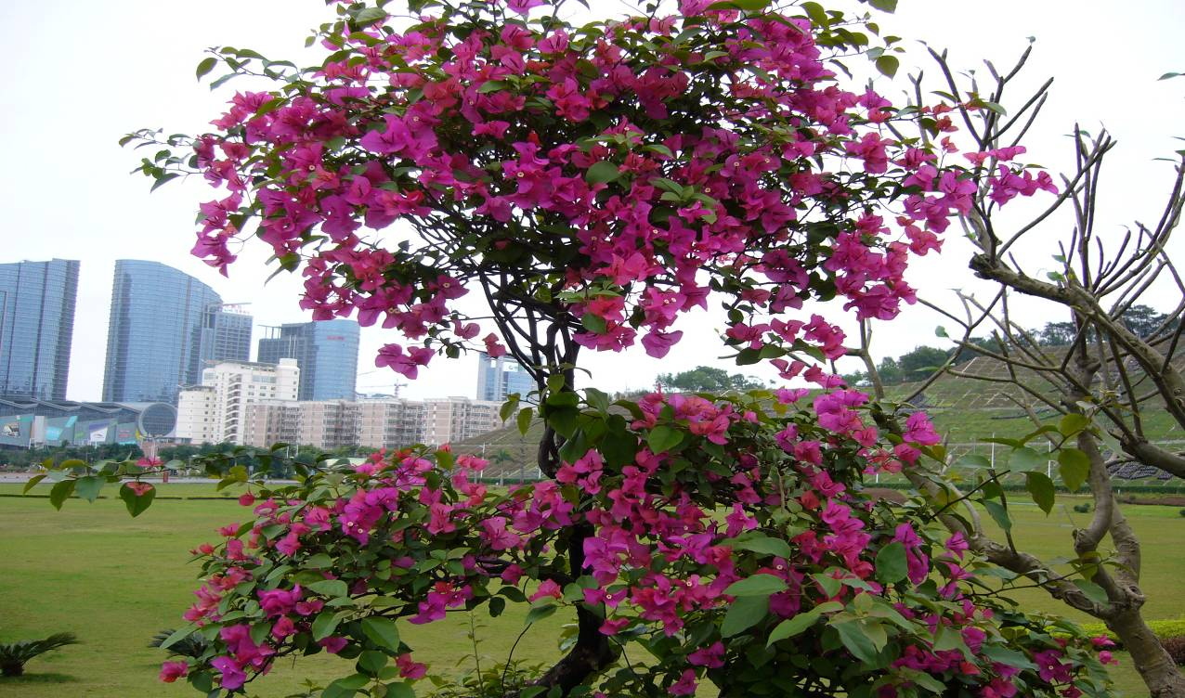
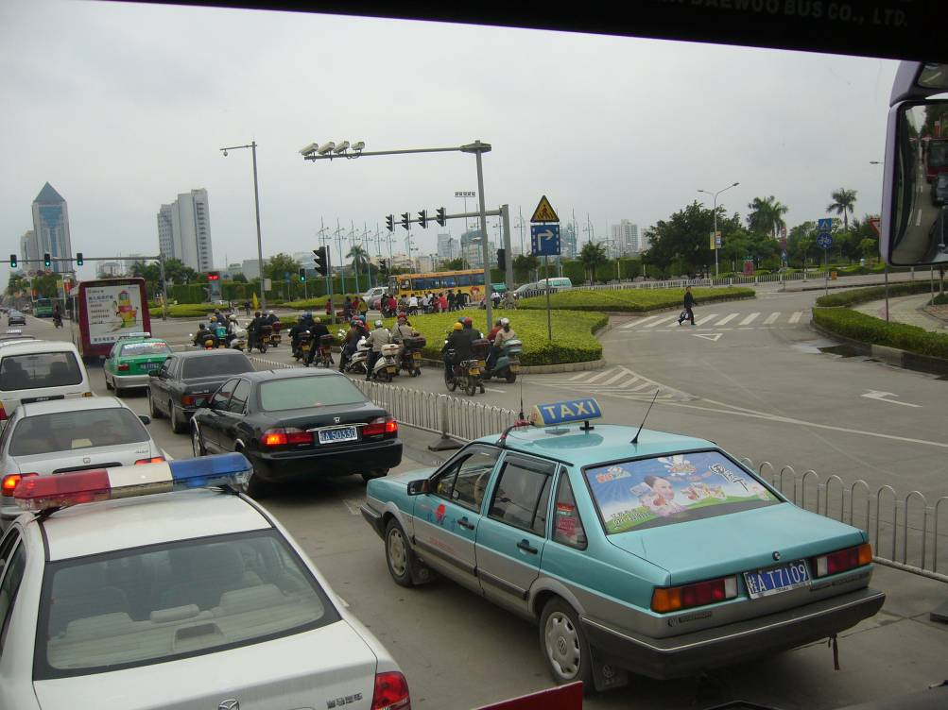
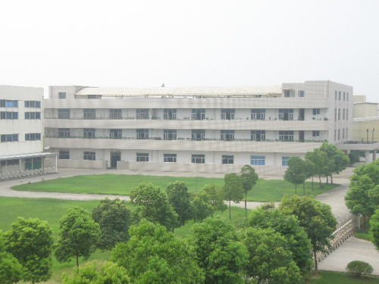
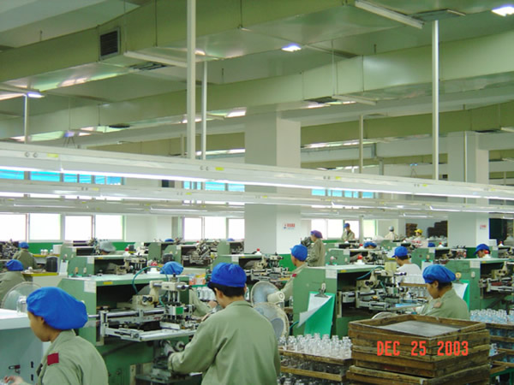
城市生活也美好

Slide 4

讨论问题
A：污水中为什么不能喝？为什么说饮用污水是不安全的？

Slide 5
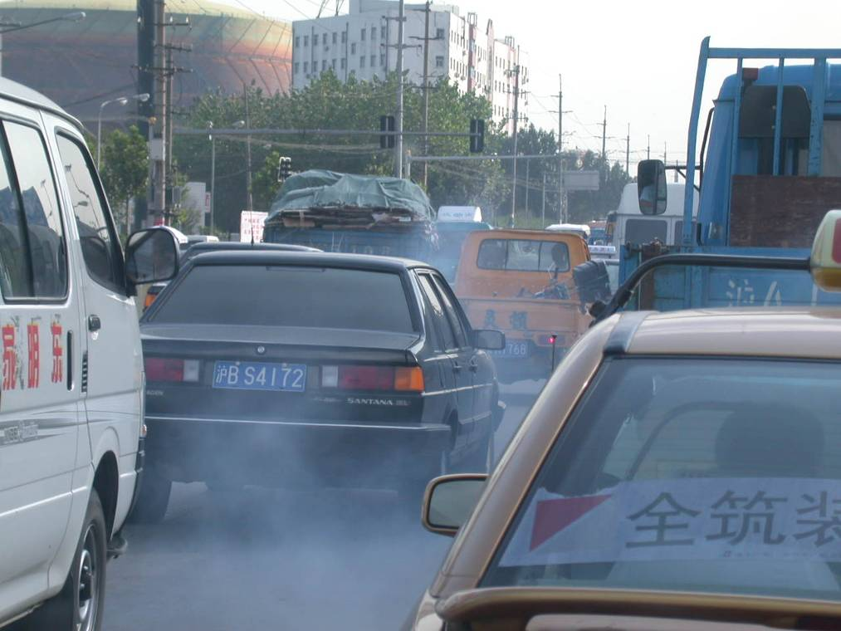
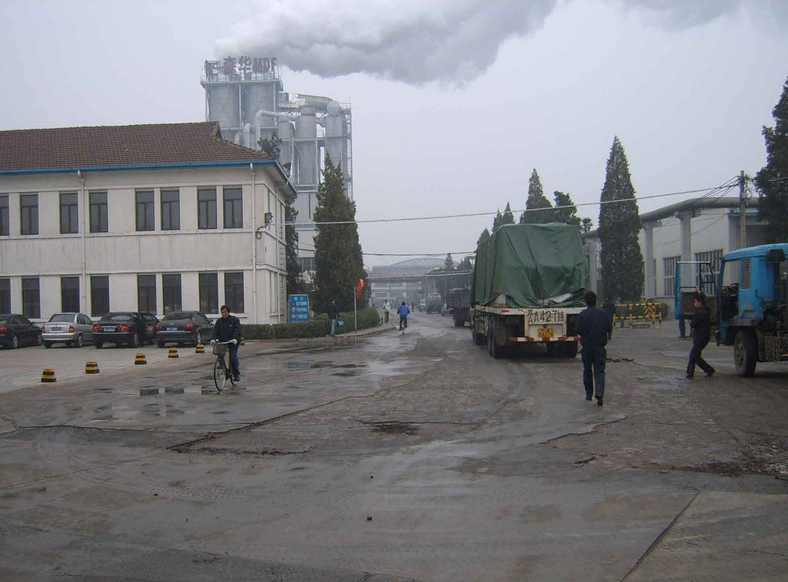
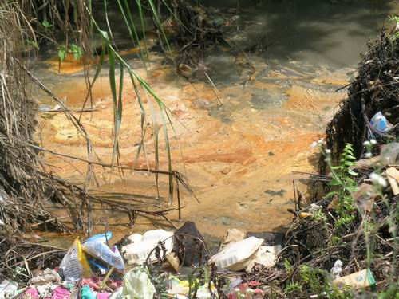
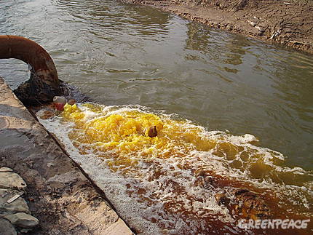

Slide 6
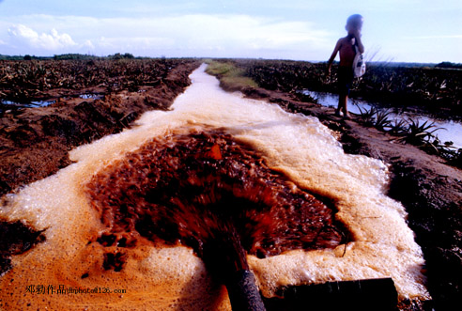
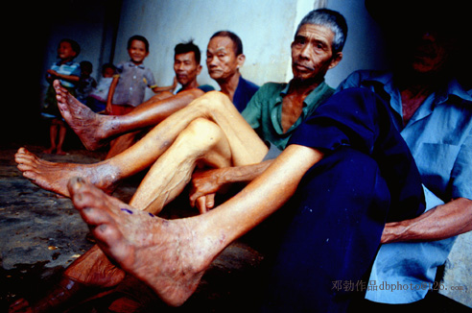
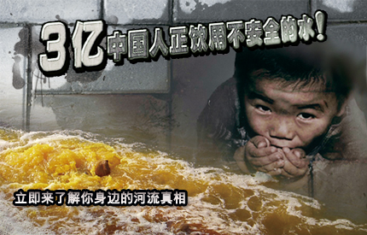
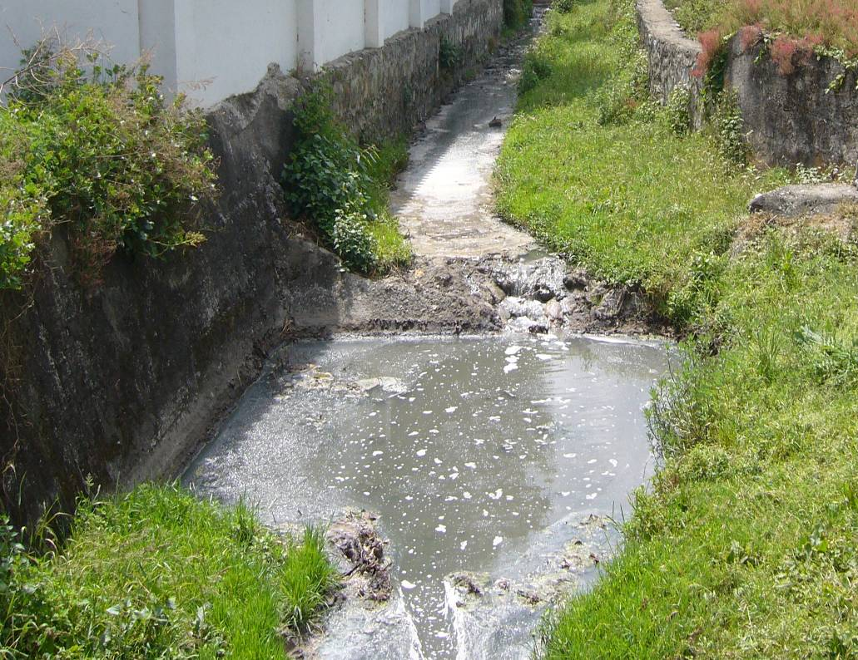
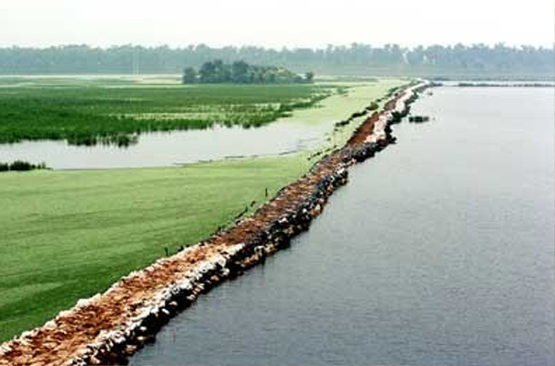

Slide 7
第一节 水环境中污染的来源
一、工业废水
造纸工业废水、纺织印染工业废水、焦化废水 、化学肥料工业废水 、塑料工业废水 、橡胶工业废水、石油开采和炼制工业废水、电镀废水、农药制药等化工废水
二、生活污水

Slide 8
排污量估算
S = P*ƒ
S:污染排放量
P：企业产量
ƒ：单位产品的排污量
ƒ=C*T
C：浓度，生产工艺的函数
T：用水量，生产工艺的函数

Slide 9
例1： 焦化废水有机物组成
序号 | 物质类别 | 质量百分比% | 序号 | 物质类别 | 质量百分比%
1 | 苯酚类及其衍生物 | 60.08 | 8 | 呋喃类 | 1.67
2 | 喹啉类化合物 | 13.47 | 9 | 咪唑类 | 1.60
3 | 苯类及其衍生物 | 9.84 | 10 | 吡咯类 | 1.29
4 | 吡啶类化合物 | 2.42 | 11 | 联苯、三联苯类 | 2.09
5 | 萘类化合物 | 1.45 | 12 | 三环以上化合物 | 1.80
6 | 吲哚类 | 1.14 | 13 | 吩噻嗪类 | 0.84
7 | 咔唑类 | 0.95 | 14 | 噻吩类 | 1.36
一般情况下吨焦炭耗水量也要在2.5吨以上，废水浓度：COD：2000mg/L； NH3-N：300mg/L； 挥发酚：400 mg/L； 氰化物：15mg/LpH：6～9。

Slide 10
测算年(300d)产焦炭220万吨焦化厂排污
平均每天排放的污水量、COD、 NH3-N多少？

Slide 11
S = P*ƒ=220万t*C*2.5/300
COD = P*ƒ=220万t* 2000mg/L *2.5/300
=220*10⁴ t *2000mg/kg *2.5/300
=36.67t
NH3-N= P*ƒ=220万t* 300mg/L *2.5/300
=5.5t

Slide 12
例2 生活污水
城市每人每日排出的生活污水量为150－400L，其量与生活水平密切相关。生活污水中合有大量有机物，如纤维素、淀粉、糖类和脂肪蛋白质等。也常含有病原菌、病毒和寄生虫卵；无机盐类的氯化物、硫酸盐、磷酸盐、碳酸氢盐和钠、钾、钙、镁等。总的特点是含氮、含硫和含磷高,在厌氧细菌作用下，易生恶臭物质。
一般为 COD 400 mg/L、BOD 250mg/L、NH₃ 35mg/L 、SS 220mg/L

Slide 13
测算市政排污量，全镇总人口58000人
平均每天排放的污水量、COD、 NH3-N多少？

Slide 14
污水致病
联合国环境规划署在2010年3月２２日世界水日发布一份报告，称全球半数以上住院患者染病与污水相关，每年致死致病数以百万计人。
都会致了什么病呢？

Slide 15
污水排放要求
《医疗机构污水排放标准GB18466-2001》规定的方法进行采样和检测，检测指标有粪大肠菌群、沙门氏菌、志贺氏菌。

Slide 16
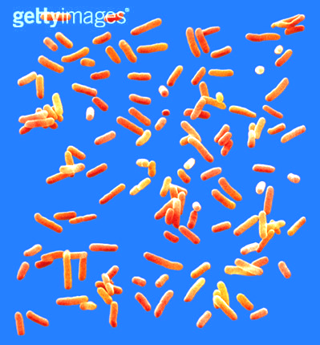
伤寒、副伤寒和急性肠胃炎
据世界卫生组织的报告，1985年以来，在世界范围内，由沙门氏菌引起的已确诊的人类患病人数显著增加，在一些欧洲国家已增加五倍以上。在我国内陆地区，由沙门氏菌引起的食物中毒屡居首位。
据资料统计，在我国细菌性食物中毒中，70%～80%是由沙门氏菌引起，而在引起沙门氏菌中毒的食品中，90%以上是肉类等动物性产品。
动物性产品中含有多种丰富的营养成分，非常适宜于沙门氏菌的生长繁殖，人们一旦摄入了含有大量沙门氏菌（10⁵～10⁶个/g）的动物性产品，就会引起细菌性感染，进而在毒素的作用下发生食物中毒。
由沙门氏菌引起的疾病主要分为两大类：一类是伤寒和副伤寒，另一类是急性肠胃炎。其中鼠伤寒沙门氏菌、猪霍乱沙门氏菌、肠炎沙门氏菌等是污染动物性产品，进而引起人类沙门氏菌食物中毒的主要致病菌。
沙门氏菌污染主要来源于患病的人和动物及其带菌者，主要由其粪便、尿、乳汁以及流产胎儿、胎衣和羊水排出的病菌污染水源、土壤和饲料等，其中饲料和水源的污染是导致沙门氏菌传染的主要原因。各种饲料中均可发现沙门氏菌，尤其是动物性饲料（如鱼粉）常见。
禽畜感染沙门氏菌可引起相应的传染病，如猪霍乱、鸡白痢等。一般情况下畜禽肠道带菌率比较高，当动物因患病、衰弱、营养不良、疲劳以致抵抗力降低时，肠道中的沙门氏菌即可经肠系膜淋巴结和组织进入血液引起全身感染，甚至死亡。例如，猪霍乱沙门氏菌可引起仔猪副伤寒，急性病例出现败血症变化，死亡率相当高。慢性病例产生坏死性肠炎，影响猪的生长发育。鸡白痢沙门氏菌，主要侵害雏鸡，引起败血症，可造成大批死亡。在成年母鸡则主要引起孵巢炎，可在卵黄内带菌而传给幼雏

Slide 17
什么是炎症？具有哪些特征？

Slide 18
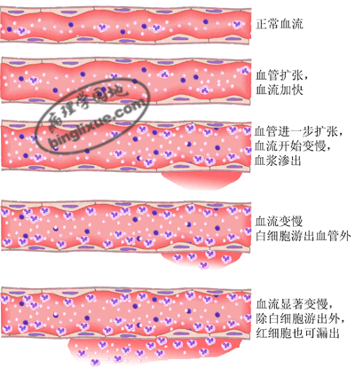
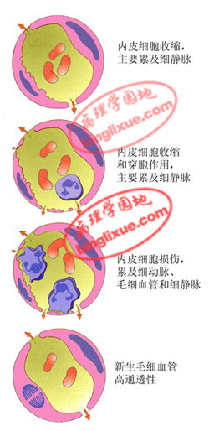
急性炎症
急性炎症是机体对致炎因子的刺激所发生的立即和早期反应。急性炎症的主要特点是以血管反应为中心的渗出性变化，导致血管内的白细胞和抗体等透过血管壁进入炎症反应部位，消灭病原体，稀释并中和毒素，为炎症修复创造良好的条件。
在炎症早期，白细胞附壁，粘附于内皮细胞上，引起白细胞的激活，从而释放毒性氧代谢产物和蛋白酶，引起内皮细胞的损伤和脱落，使血管通透性增加。

Slide 19
炎性水肿
炎症早期，上述炎性充血使微循环内的流体静压上升，液体及小分子物质随压力升高而经毛细血管渗出。随着炎症发展，血管内皮细胞的活化、收缩，管壁通透性明显升高，血管内富含蛋白的液体乃至细胞成分得以逸出进入周围组织内，此过程即为渗出(exudation)，它包括液体渗出和细胞渗出。炎性渗出液在组织间隙积聚称炎性水肿。在另外一些情况下，由于血液循环障碍、血管壁内外流体静压平衡失调可造成漏出(transudation)。无论渗出还是漏出都可造成组织水肿和体腔积液，通过对穿刺抽出的体腔积液的检测有助于确定其性质。

Slide 20
炎性渗出对机体具有积极意义
炎性渗出是急性炎症的重要特征，对机体具有积极意义。渗出液能稀释毒素，带来氧及营养物，带走炎症区内的有害物质；渗出液中的抗体和补体有利于防御、消灭病原微生物；渗出的纤维蛋白原转变成纤维蛋白，交织成网，能限制病原菌扩散，使病灶局限，并有利于吞噬细胞发挥吞噬作用。
但过多的渗出液可影响器官功能和压迫邻近的组织和器官，造成不良后果，如肺泡腔内渗出液可影响换气功能，心包积液可压迫心脏等等；渗出液中大量纤维蛋白不能完全被吸收时，最终发生机化粘连，影响器官功能，如心包粘连可影响心脏的舒缩功能。

Slide 21
白细胞渗出
白细胞通过血管壁游出到血管外的过程称为白细胞渗出(leucocyteextravasation)。渗出的白细胞也称为炎性细胞，炎症反应的最重要功能是将白细胞输送到炎症局部。白细胞吞噬、消灭病原体，降解坏死组织和异己抗原；同时，也会通过释放化学介质、自由基和酶，介导组织损伤。因此，白细胞的渗出构成炎症反应的主要防御环节，是炎症反应最重要的特征。
趋化作用(chemotaxis)是指白细胞向着炎症区域的化学刺激物所在部位作定向移动，而这些化学刺激物称为趋化因子(chemotacticagents)。趋化因子的作用是有特异性的，即不同的趋化因子只对某一种或几种炎细胞有趋化作用。

Slide 22
白细胞渗出具有什么意义？

Slide 23
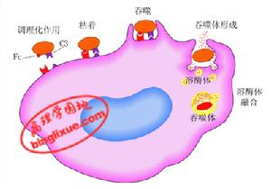
白细胞的吞噬作用其吞噬过程
识别和粘附、吞入及降解三个阶段
1)识别和粘附在无血清存在的条件下，吞噬细胞很难识别并吞噬细菌。因为在血清中存在着调理素(opsonin)，即一类能增强吞噬细胞吞噬活性的血清蛋白质，主要是IgG和C3b。吞噬细胞藉其表面的Fc受体和C3b受体(C3bi或Mac-1)，它们能识别被抗体或补体包被的细菌，经抗体或补体与相应受体结合，细菌就被粘附在吞噬细胞的表面。
2)吞入细菌粘附于吞噬细胞表面之后，Fc受体和C3b受体即被激活，启动吞噬过程，吞噬细胞乃伸出伪足，随伪足延伸和互相吻合，形成由吞噬细胞膜包围吞噬物的泡状小体，谓之吞噬体(phagosome)。吞噬体逐渐脱离细胞膜进入细胞内部，并与初级溶酶体融合，形成吞噬溶酶体(phagolysosome)，溶酶体酶倾注其中，细菌在吞噬溶酶体内被杀伤、降解。
3)杀伤和降解进入吞噬溶酶体的细菌主要是被具有活性的氧化代谢产物杀伤的。通过吞噬细胞的杀伤作用，大多数病原微生物被杀伤。但有些细菌(如结核杆菌)，在白细胞内处于静止状态，仍具有生命力和繁殖力，一旦机体抵抗力下降，这些病原体又能繁殖，并可随吞噬细胞的游走而在体内播散。
在吞噬完成以后，中性粒细胞（白细胞中的一种）很快经历细胞凋亡过程，尔后被巨噬细胞摄入或者通过淋巴管引流清除。

Slide 24
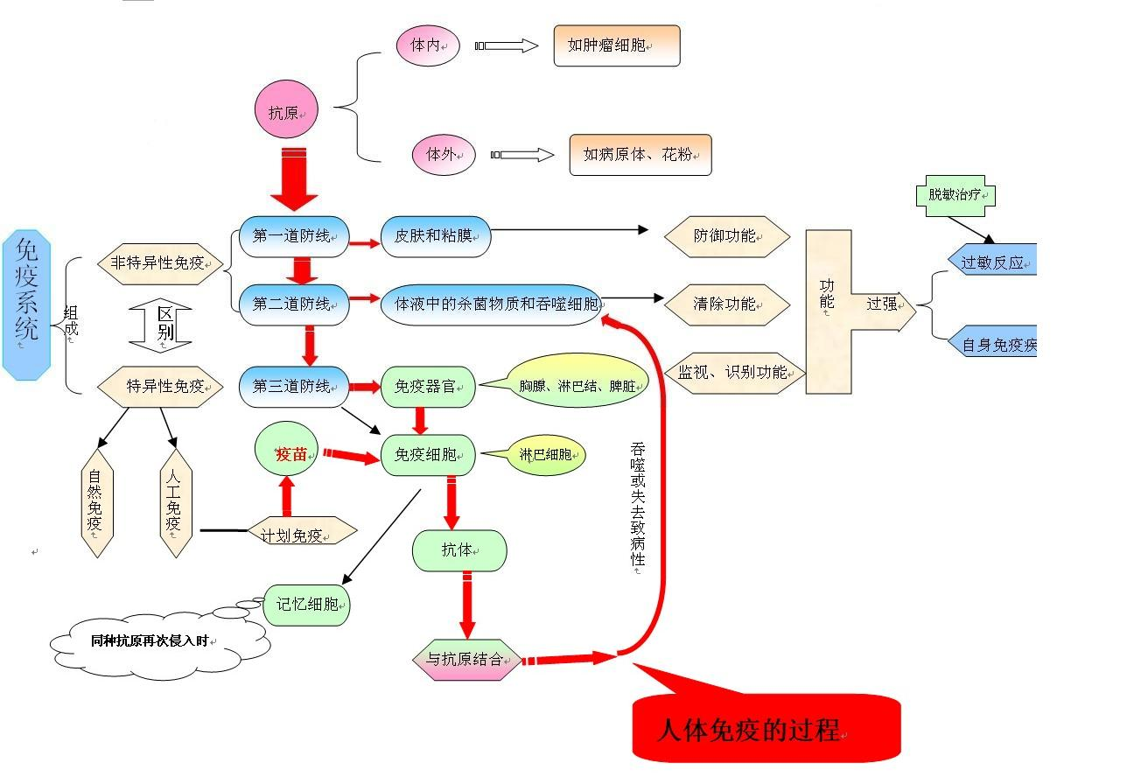

Slide 25
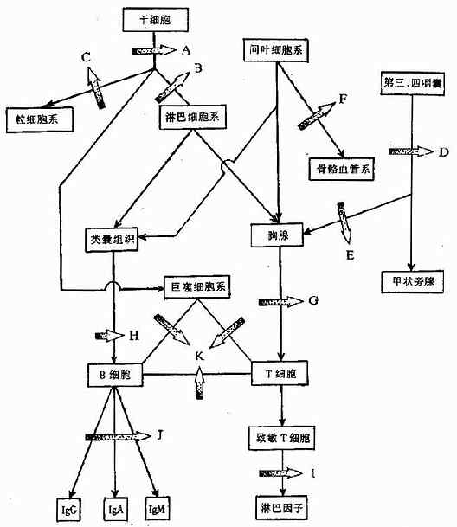
人体内有一个免疫系统，它是人体抵御病原菌侵犯最重要的保卫系统。这个系统由免疫器官（骨髓、胸腺、脾脏、淋巴结、扁桃体、小肠集合淋巴结、阑尾等）、免疫细胞（淋巴细胞、单核吞噬细胞、中性粒细胞、嗜碱粒细胞、嗜酸粒细胞、肥大细胞、血小板等），以及免疫分子（补体、免疫球蛋白、细胞因子等）组成。

Slide 26
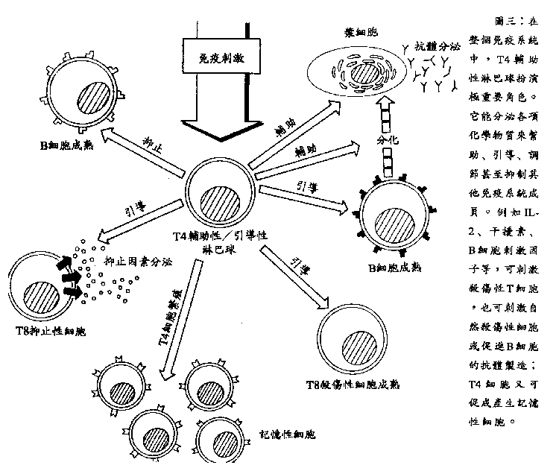

Slide 27
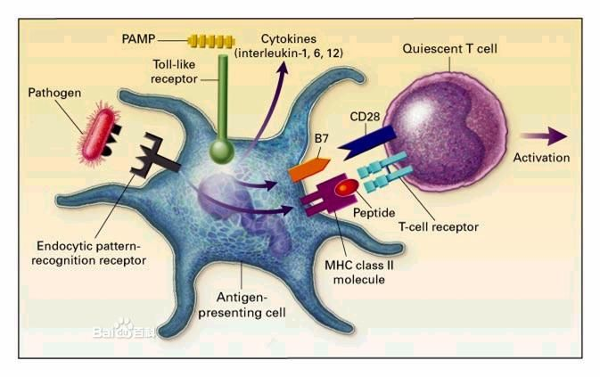

Slide 28
细菌性痢疾
细菌性痢疾（简称菌痢）又称志贺菌病是由志贺菌属痢疾杆菌引起的一种肠道传染性腹泻，是夏秋季节最常见的肠道传染病之一。痢疾杆菌分为四个菌群：甲群(志贺氏痢疾杆菌)乙群(福氏痢疾杆菌)、丙群(鲍氏痢疾杆菌)、丁群(宋氏痢疾杆菌)。疾病别名：细菌性痢疾
症状体征：发热 食欲异常 腹泻 恶心与呕吐 便血 腹痛 代谢性酸中毒。
因为痢疾杆菌均可产生毒素，所以大部分病人都有中毒症状：起病急，恶寒、发热，体温常在39℃以上，头痛、乏力、呕吐、腹痛和里急后重。
中毒型痢疾：近年来中毒型痢疾有减少趋势。此型病人多是2～7岁的孩子。由于他们 结肠粘膜
对痢疾杆菌产生的毒素反应强烈，微循环发生障碍，所以中毒症状非常严重。多数孩子起病突然，高热不退，少数孩子初起为普通型痢疾，后来转成中毒型痢疾。患儿萎靡、嗜睡、谵语、反复抽风，甚至昏迷。休克型表现面色苍白，皮肤花纹明显，四肢发凉，心音低弱，血压下降。呼吸衰竭型表现呼吸不整，深浅不一，双吸气、叹气样呼吸、呼吸暂停，两侧瞳孔不等大、忽大忽小，对光反射迟钝或消失。

Slide 29
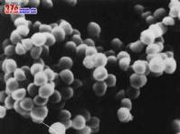
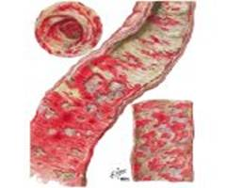
志贺菌属
志贺菌属（Shigella）是人类细菌性痢疾（菌痢）的病原菌。本属细菌包括志贺痢疾杆菌、福氏痢疾杆菌、鲍氏痢疾菌和宋内痢疾杆菌4个群。在我国以福氏和宋内痢疾杆菌引起的菌痢较为多见。 一、生物学性状 （一）形态 染色 G -杆菌、无鞭毛、无动力。 （二）抗原构造与分类 1.其抗原结构主要由O抗原和K抗原组成。 2.分类原则：A群即志贺痢疾杆菌；B群即福氏痢疾杆菌；C群即宋内痢疾杆菌；D群即鲍氏痢疾杆菌。 （三）抵抗力 本属细菌对理化因素抵抗力较弱。 二、致病性与免疫性 （一）致病因子 1．侵袭力：是决定志贺菌属致病性的主要因素。主要借助于菌毛及相关结构的协同粘附物质。 2．毒素：（1）内毒素。（2）外毒素：又称志贺毒素。具有细胞毒素、肠毒素和神经毒素三种生物学活性。
性状大小为0.5-0.7×2-3μm，无芽胞，无荚膜，无鞭毛。多数有菌毛。 痢疾杆菌革兰氏阴性杆菌。为兼性厌氧菌，能在普通培养基上生长，形成中等大小，半透明的光滑型菌落。在肠道杆菌选择性培养基上形成无色菌落。分解葡萄糖，产酸不产气。VP试验阴性，不分解尿素，不形成硫化氢，不能利用枸橼酸盐作为碳源。宋内氏志贺氏菌能迟缓发酵乳糖（37℃3-4天）。有K和O抗原而无H抗原。

Slide 30
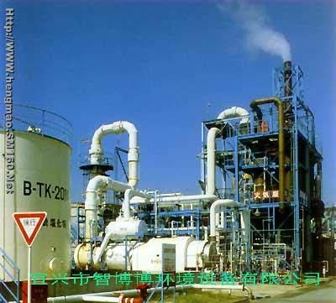
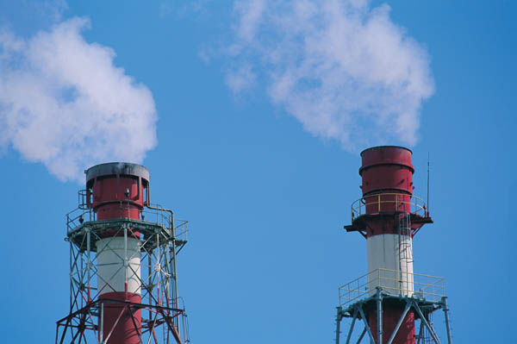
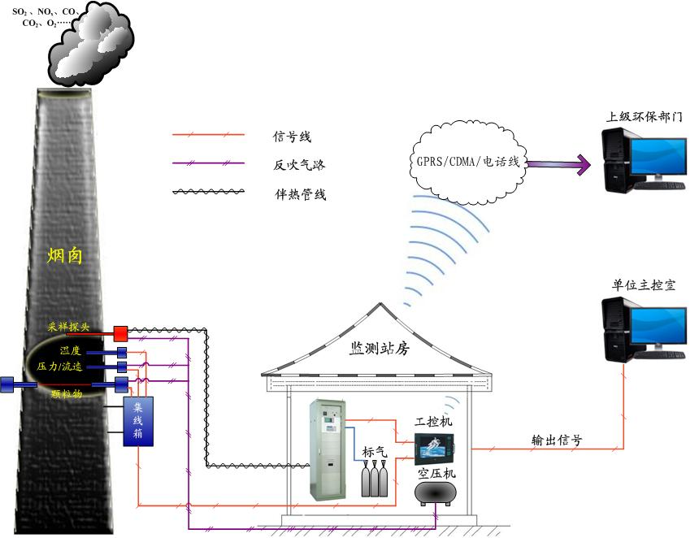
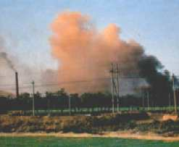
第二节 大气环境中污染的来源

Slide 31
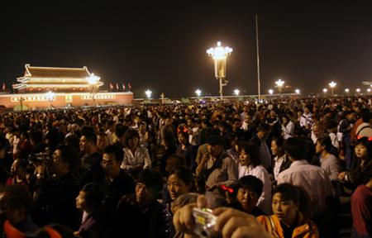
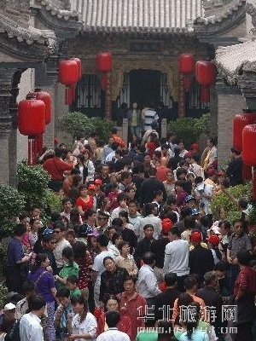
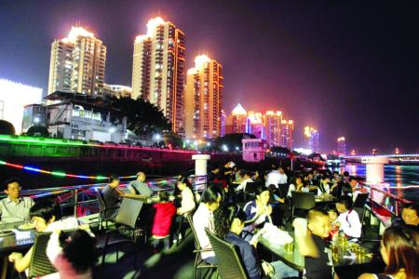
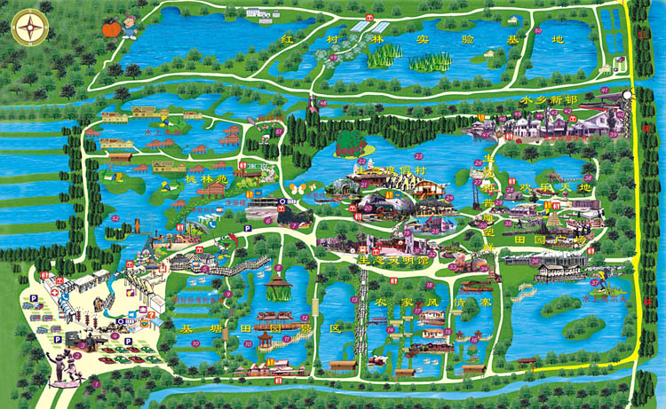

Slide 32
大气污染源 (Pollution source)
包括天然污染源和人为污染源
  天然污染源：由于自然原因向大气环境中排放污染物的场所。如火山爆发、矿藏泄露、森林火灾以及其它自然灾害。
  人为污染源：指向大气排放出足以对大气环境产生有害影响的有毒或有害物质的生活、生产过程、设备或场所；

Slide 33




人为污染源
  Industrial
  Transportation
  Living
  Agricultural

Slide 34
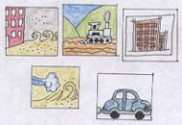
污染源的分类
污染源的时空分布(Spatial& temporal emission)：
  Temporal
    Continuous
    Incontinuous /instantaneous
  空间
    固定源(Stationary)
      点源污染
      面源污染
    移动源(Moving)
      线源污染
      面源污染

Slide 35
洁净大气的重要性
洁净大气是人类赖于生存的必要条件之一，一个人在五个星期内不吃饭或5天内不 喝水，尚能维持生命，但超过5分钟不呼吸空气，便会死亡，人体每天要吸10—12立方 米的空气。
空气污染都会致了什么病呢？

Slide 36
空气污染的健康危害
①对人体健康的危害。人体受害有三条途径，即吸入污染空气、表面皮肤接触污染 空气和食入含大气污染物的食物，可引起呼吸道和肺部疾病，还可对心血管系统、 肝等产生危害，严重的可夺去人的生命。
②对生物的危害。动物因吸入污染空气或吃含污染物食物而发病或死亡，大气污染 物可使植物抗病力下降、影响生长发育、叶面产生伤斑或枯萎死亡。

Slide 37
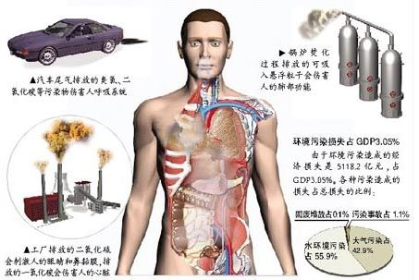

Slide 38
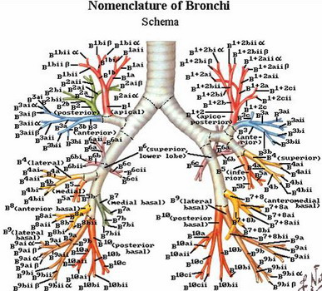
肺部支气管组成

Slide 39
为什么会咳嗽？
咳嗽是呼吸道疾病最常见的一种症状。咳嗽是人体一种保护性防御功能。通过咳嗽，可以排出呼吸道的分泌物或侵入气管内的异物。仅有咳嗽而无痰的称为干咳，可见于多种疾病。 若咳嗽次数频繁，会造成胸痛、腹痛，并且妨碍睡眠休息，给病人带来痛苦。咳嗽消耗的能量也很大。长时间地剧烈咳嗽，可能会造成神志昏迷，或者因肺部穿孔而引起气胸。
〈咳嗽的病因〉 1．慢性咽炎：患者咽部干燥，有瘙痒感和不适感，并由此刺激发出阵阵咳声，自己对着镜子张开嘴可发现咽后壁粘膜表面粗糙，有许多扩张的小血管，严重时会有透明的小白泡，以单纯性为多见。 2．慢性喉炎：如果患者干咳，伴有声音嘶哑，感到喉部干燥发痒，火辣辣地疼痛，就有可能是喉炎。 3．慢性支气管炎：中年以上者经常咳嗽，咯出或多或少的粘痰液，在清晨醒后加剧，每年冬春季节发作，夏季减轻或缓解，严重的或时间较长的患者发现胸廓增宽，应怀疑为慢性支气管炎。 4．支气管哮喘：如果咳嗽反复发作，喘气时喉间如拉锯，同时病人感觉到胸闷、呼吸困难、每到寒冷季节或接触某种过敏物质时可诱发咳嗽，应检查是否患有支气管哮喘。 5．肺结核、肺癌：病人咳声低微，咳痰带血或咯血，感到浑身无力，饭量减少，身体日渐消瘦，午后和夜间体温增高，睡觉时出汗增多，时有心慌，同时伴有两颧发红。 6．感染性咳嗽：呼吸道疾病如上呼吸道病毒感染或细菌感染也可引起咳嗽。 7．其它原因咳嗽：气管异物、胸膜炎、胸腔积液等疾病以及诸多物理、化学因素也能引起咳嗽。

Slide 40
为什么会有痰，痰是什么组成的？
痰液的形成和影响因素 呼吸道液体是一种由许多成分组成的物质。它的高液体含量是上皮对离子和水转运的结果，而它的大分子主要来源于血液的漏出或局部分泌细胞的产物。清蛋白是主要来自血液，而粘液细胞分泌糖蛋白，浆液细胞分泌抗微生物蛋白(如溶酶体和铁传递蛋白)和蛋白酶抑制剂。由信号分子(即神经递质)激活细胞表面的受体，进而激活导致细胞内钙升高的信号转导通路，其结果是发生分泌颗粒的胞吐作用。在颗粒释放后，粘蛋白通过细胞内的缠绕形成聚合体凝胶。浆液细胞产物和来自血液的分子与粘蛋白相互作用以调节凝胶的粘滞度。粘液与上皮纤毛的机械性活动相结合，起着转送带样作用，以每分钟10~20μm的速度将气道中的污物运出。
当呼吸道发生炎症病变时，呼吸道液体的成分就会发生改变，形成痰液。痰液中包含粘液、异物、病原微生物，各种炎症细胞及坏死脱落的粘膜上皮细胞等成分。痰液中液体主要是由支气管粘膜上皮的分泌粘液的腺体和杯状细胞分泌的。腺体的分泌受迷走神经支配，刺激迷走神经可以促使腺体分泌增加，杯状细胞除了也受迷走神经支配外，在直接受到吸人的干燥空气、刺激性气体等刺激后亦分泌增加。 在慢性气管炎等疾病时，气管支气管内的腺体肥大，杯状细胞增多，分泌物的量显著增加，并且其粘稠度也大为增加，而气管粘膜的纤毛运动减弱，造成痰液清除功能受阻，粘液不易排出。 痰液的粘稠度增加主要是由于痰中的酸性糖蛋白含量增加有关，这是由于糖蛋白分子依靠不同的键(如二硫键、氢键等)交叉联接在一起，形成一种凝胶网。痰液含有电解质，其中Ca²⁺含量高，可以增加粘稠度。呼吸道感染时，由于大量炎症细胞的核破坏而产生的DNA亦使痰液的粘稠度显著提高，形成所谓脓痰，不易排出。痰的pH也影响其粘稠度，酸性液体中痰的粘稠度增加，而碱性液体中痰的粘稠度降低。 除了痰的粘稠度外：痰量、纤毛运动状况，以及呼吸道表面的凝胶层和水样层组成比例等因素都可以影响痰液的排出。

Slide 41
讨论问题
A：一座距离火电厂3km的楼房和一座紧邻高速公路（路边约300m）的楼房，如果不考虑噪声等其他因素影的响，你选择哪幢楼房居住?

Slide 42
各种燃料在不同的燃烧过程中所排放的烟气组成为
污染物 | 发电厂烟气（g/kg） |  |  | 垃圾燃烧烟气 （g/kg垃圾） |  | 未作处理汽车排气 （g/kg燃料）
 | 煤 | 石油 | 天然气 | 露天燃烧 | 多室燃烧 | 汽油 | 柴油
CO SO2 NO2 醛酮 总烃 总颗粒物 | 20（S） 0.43 可略 0.43 7.5（X） | 20 0.68 0.003 0.05 2.8（X） | 16（S） 0.16 0.001 0.005 可略 | 50.0 1.5 2.0 3.0 7.5 11 | 可略 1.0 1.0 0.5 0.5 11 | 165.0 6.8 16.5 0.8 33 0.05 | 可略 7.5 16.5 1.6 30.0 18.0
：
注： S=燃料中含硫的百分数（%）
X=燃料中灰分的百分数（%）

Slide 43
排污量估算
S = P*ƒ
S: 排放量
P：燃料用量
ƒ：单位燃料释放的排污量
ƒ=C*T
C：浓度，生产工艺的函数
T：空气量

Slide 44
公路污染物排放量估算
家用小汽车百公里耗油量8L，在一段50公里的路上，平均每小时通过150量，估算这段公路上每日汽车排放的总烃量？

Slide 45
尾气成分 | 行驶条件
 | 空挡 | 加速 | 定速 | 减速
碳氢化合物（乙烷等）/×10⁻⁶ 碳氢化合物范围（乙烷等）/×10⁻⁶ 乙炔/×10⁻⁶ 醛/×10⁻⁶ 氮氧化物/×10⁻⁶ 氮氧化合物范围/×10⁻⁶ 一氧化碳/% 氧/% 排气量（ft³/min） 排气量范围（ft³/min） 排气温度/Fº 未燃烧燃料/% 二氧化碳/% | 800 300~1000 710 15 23 10~50 49 1.8 8 5~25 300~600 2.88 10.2 | 540 300~800 170 27 543 1000~4000 1.8 1.5 60 40~200 900~1300 2.12 12.1 | 435 250~550 173 34 1270 1000~3000 1.7 17 35 25~60 800~1100 1.96 12.4 | 5000 3000~12000 1096 199 16 5~50 8.1 8.1 8 5~25 400~800 18.0 6.0

Slide 46
大气污染物
大气污染物分为一次污染物和二次污染物，它们的种类超过100多种。
从污染源排 进大气后，直接污染空气的称一次污染物，其中最主要的有二氧化硫、一氧化碳（CO）、 氮氧化物（NO）、二氧化氮、颗粒物（飘尘、降尘、油烟等）、CO和氨气、及含氧、 氮、氯、硫有机化合物以及放射性物质等。
所谓二次污染物则是由于阳光照射污染物、 污染物间相互发生化学反应、污染物与大气成分发生化学反应生成的有害物质，光化烟 雾就是一种二次污染物。

Slide 47
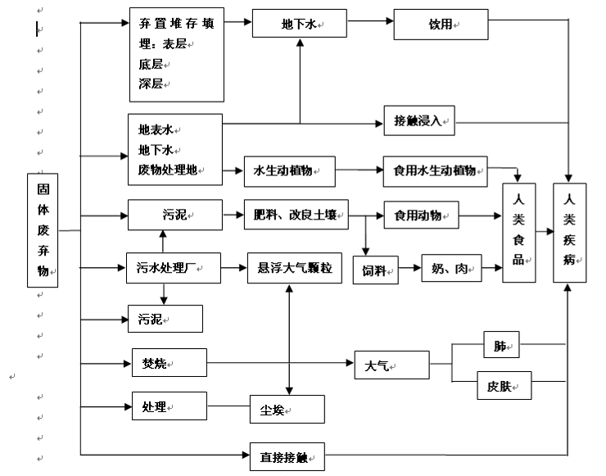
第三节 固体废弃物对对环境的影响

Slide 48
第四节 农用化学品对环境的影响
我国幅员辽阔，各地的自然条件、耕作制度和作物品种差异很大，害虫病害发生和分布具有明显的区域性。所以，就全国而言：全国平均用量为2.33kg/hm2,各地用药水平极不平衡，农药用药的地带性分布和区域性特点十分明显（如下图）

Slide 49
施用水平 | 地区 | 施用量 | 施用水平 | 地区 | 施用量
I（>6.0） | 浙江 上海 福建 广东 | 9.96 9.85 7.69 7.12 | III(1.5~3.0) | 天津 海南 河南 云南 | 1.66 1.66 1.62 1.51
II(3.0~6.0) | 湖南 江苏 山东 广西 安徽 | 4.92 4.37 3.97 3.62 3.15 | IV(0.75~1.5) | 陕西 贵州 山西 吉林 | 1.10 0.90 0.81 0.77
III(1.5~3.0) | 北京 湖北 河北 辽宁 江西 四川 | 2.93 2.89 2.43 2.39 2.21 1.71 | V(<0.75) | 青海 宁夏 甘肃 新疆 黑龙江 内蒙古 | 0.71 0.64 0.58 0.49 0.41 0.36
我国不同地区的农药施用水平/（kg/hm2）

Slide 50
农药残留
农药的残留主要来源是农药的直接使用及农药生产过程
中的废水排放，当然也有通过降水将大气中的农药带入地表环
境，或通过地表径流、地表水循环而将农药的转运到不同的地区。
地区 | 调查区 | 六六六 | 滴滴涕 | 地区 | 调查区 | 六六六 | 滴滴涕
山东 河南 北京 浙江 江苏 福建 | 济南 商丘等8县 东南菜地 衢州市污灌 东海县 东部沿海区 | 0.3518 0.0978 0.0940 0.0418 0.0252 0.620 | 0.0974 0.0377 0.1337 0.0617 0.0594 0.4576 | 湖北 云南 甘肃 江苏* 江苏* | 黄冈基地县 昆明市郊 兰州市 南通棉区 无锡盗区 | 0.0618 0.075 0.0171 0.032 0.045 | 0.0906 — 0.0656 1.230 0.053
1989年土壤中有机氯农药残留水平/(mg/kg)

Slide 51
农药对环境的影响
农药是人为的播撒到土壤和大气中的，他除了具有杀虫、杀草功能外，越越来越多的事实表明，农药还具有严重的人体毒害效应。农药在环境中的危害程度与其浓度、作用时间，环境状况、化学反应速率等因素有关。在空气中喷洒的农药，当气温较高或农药挥发性较大时，农药进入大气的含量会增多，农药的蒸汽和气溶胶可随气流被带到很远的地方。进入气体的农药，其中一部分随蒸汽冷凝而落入土壤和水体，一部分受到空气中的氧和臭氧的氧化而分解。进入大气的农药的氧化分解相当快的，只有DDT、环二烯类等特大分子型化合物分解较慢。含重金属汞、铅、镉和砷的农药，在农药分子分解后，重金属元素将会从大气进入土壤和水体，并有可能在食物链中积累。
农药是水体的重要污染物，其除了经由大气、地表径流污染水体外。有少量的农药可从地表面渗入深层地下水中。

Slide 52
化肥（chemical fertilizer）的定义
指用化学和（或）物理方法制成的含有一种或几种农作物生长需要的营养元素的肥料。其中以化学手段为主。施肥不仅能提高土壤肥力，而且也是提高作物单位面积产量的重要措施。化肥是农业生产最基础而且是最重要的物质投入。据联合国粮农组织(FAO)统计，化肥在对农作物增产的总份额中约占40％～60％。
化肥的作用
肥料是作物的粮食，我国能以占世界7％的耕地养活了占世界22％的人口，可以说化肥起到举足轻重的作用。据我国全国化肥试验网和联合国粮农组织的有关资料，化学肥料在粮食增产中的作用占40%以上。田间试验结果表明，对小麦、玉米、水稻等主要粮食作物，每千克化肥养分可增产粮食9.4kg。

Slide 53
我国化肥的施用量
年份 | 氮 肥 （N） /万t | 磷肥（P₂O₅） /万t | 钾肥（K₂O） /万t | 复合肥(N+P+K)/万t | 总 量 /万t | 进口比例/%
1980 | 934.2 | 273.3 | 34.6 | 27.3 | 1269.4 | 2.9
1985 | 1204.9 | 310.9 | 80.4 | 179.6 | 1775.8 | 25.5
1990 | 1638.4 | 462.4 | 147.9 | 341.6 | 2590.3 | 27.4
1995 | 2021.9 | 632.4 | 268.5 | 670.8 | 3593.6 | 28.9
1996 | — | — | — | — | 3828 | 26.6
1997 | — | — | — | — | 3981 | 26.9

Slide 54
化肥带来的危害
施肥不当或过量施肥将对土壤环境产生不利的影响，表现在：对土壤中硝酸盐的累积的影响；对土壤肥力和性质的影响；对土壤卫生流程的影响。
由于生产化肥的原料、矿石的杂质以及生产工艺流程的污染，化肥中常常含有不等量的副成分或杂质，它们是重金属元素、有毒有机化合物以及放射性物质等。施入土壤后会发生一定程度的积累，造成土壤的潜在污染。
化肥主要是氮、磷肥为主。生产、生活排污与农田施用化肥都可以导致氮、磷元素进入河流、湖泊和海洋，这些导致水体富营养化，地下水质变化等环境问题。

Slide 55
第三节 固体废弃物对对环境的影响
固体废弃物是指人们在开发建设、生产经营和日常生活中产生的污染环境的固体和半固体废弃物。固体废弃物就其来源可分成工业废弃物、城市废弃物和农业废弃物。工业固体废弃物是指工业生产和加工过程中产生的皮渣、粉尘、碎屑、污泥等。城市固体废弃物是指居民生活、商业活动、市政建设与维护、机关办公等过程产生的固体废弃物

Slide 56
固体废物的来源
20世纪以来，人们的视野深入到了原子核的层次，实现了人工重核裂变和轻核裂变，产生了原子能工业，这就有了放射性废渣，并随着能源利用范围的扩大，又增加了许多新的废渣。人类发展到今天，对自然界的认识及改造向纵深发展，人类需求的多样化、高质化，生产高效率、分工细化、工业产品多样化，无数个生产环节排出无数种废渣，加之人类的任何消费和使用物品最后都要变成废物，这些庞杂的废渣组成了一个“废渣大家族”。

Slide 57
固体废物的分类
按化学性质分为有机固体废物和无机固体废物。
按污染特性可将固体废物分为一般固体废物、危险废物以及放射性固体废物。
按固体废弃物产生的来源，我国主要将固体废弃物分为四大类：城市生活垃圾、一般工业废弃物、有害固体废弃物和其他。其中放射性固体废弃物和有害固体废物不属于一般工业废物，是专门管理类型。

Slide 58
渗滤液的产生及危害
固体废弃物处理方法主要有堆肥、填埋、固化、焚烧、热解和综合利用等，不同种类的废弃物，会根据其性质和危害程度进行处理。在我国北方垃圾多焚烧，而南方则多是填埋。垃圾在堆放和填埋过程中由于压实、发酵等生物化学降解作用，同时在降水和地下水的渗流作用下产生了一种高浓度的有机或无机成份的液体，我们称之为垃圾渗滤液，也叫渗沥液。

Slide 59
第五节、石油的毒性
1、对水环境的危害
石油对水环境的污染是非常严重的。最常见的污染来源是石油工业废水的排放、近海海底油田的开发以及载油船舶的运输。油轮事故性排放是经常发生的，如由于油轮触礁、相撞等原因而排放，往往一次性可向海洋漏油数万吨甚至数十万吨，很快形成大片油膜。此外，油轮的压舱水和洗舱水中含油量相当大，这些含油废水排入海洋，也形成大片油膜。这些油膜极易点燃引起大火，产生浓烟、硫化氢、二氧化硫、氮氧化物、一氧化碳等有毒气体和烟雾污染大气。烧剩的油膜则形成更粘稠的厚膜覆盖海面，继续污染海洋。

Slide 60
2、对土壤环境的危害
石油污染土壤以后，少量可以通过生物降解而自净。如果污染严重，可堵塞土壤空隙，降低土壤渗透性，破坏土质，还能粘附在植物的根部形成一层粘膜，阻碍根部的呼吸和根部对水分、养分的吸收，引起根部腐烂，造成大面积植物死亡，从而严重影响农业的生产。
当土壤空隙较大时，石油废水可渗透到土壤深层，甚至污染地下水。

Slide 61
3、对大气环境的危害
石油炼制过程中产生的废气、原油及各组分燃烧过程中产生的废气以及附着于水和土壤表层的油膜中的挥发性物质都可污染大气，尤其是油井大火可造成严重的大气突发性污染，因为浓烟中含有大量有毒物质，如大量的碳粒、硫氧化物、硫化物、硫醇、氮氧化物、氨、一氧化碳、二氧化碳、酚类、醛类和多环芳烃类化合物等。

Slide 62
土壤污染和自净 （－）土壤污染 土壤污染:人类在生产和生活活动中所产生的污染物通过 大气、水、生物等途径直接或间接地进入土壤，使土壤中增 添了某些本来不存在的有害物质（如有机合成农药等），或 使土壤中某些固有成份（如土壤中微量元素）大量增加。 当进入土壤中的污染物数量和速度超过了其自净能力时，就 将改变土壤的组成，使其理化、生物性质恶化，土壤肥力下 降，植物产量降低，品质变劣，甚至有害物质残留于产品 中，可通过食物链影响畜、禽及人体健康。

Slide 63
土壤自净 土壤自净作用：通过土壤的物理、化学和生物的复杂 作用，使进入土壤的各种污染物逐渐转化、消失，土 壤恢复到原有性状的过程。 土壤自净能力是有一定限度的，即自净容量，如果输 入的污染物量超过土壤容量，就会产生土壤污染。 土壤自净能力的大小取决于土壤结构、通气状况等理化性质；取决于土壤中微生物的种类、数量和活性。

Slide 64
土壤污染物的来源、污染特点及修复 （－）土壤污染物及其来源 根据性质可分为以下几类： 1. 无机物（重金属，如汞、镉、铬、铅、砷等以及盐碱类等）； 2. 有机农药（杀虫剂、杀菌剂和除草剂等）； 3. 化学肥料； 4. 废弃物（污泥、矿渣、和粉煤灰等）； 5. 放射性物质（銫、锶等）； 6. 病原微生物（寄生虫、病原菌及病毒等）。

Slide 65
根据污染物来源，可将土壤污染分为5类： 1、水体污染型：利用工业废水进行灌溉引起的。 2、大气污染型： 一些厂矿排放的粉尘经大气传播沉降到地面，引起土壤污染。 特点是以大气污染源为中心，呈椭圆状或条带状分布。空气中各种颗粒物沉降到地面而进入土壤。气态污染物以硫酸、硝酸、氢氟酸等酸类形式随降水进入土壤。 3、农业污染型：向农田中大量施用化学肥料和农药所至。另外地膜的普遍应用也有可能造成农田土壤的"白色 污染"。 4、生物污染型：对农田施用垃圾、污泥、粪便和生活 污水时，如不进行适当的消毒灭菌处理，则土壤易受生物 污染，成为某些病原菌的疫源地。 5、固体废弃物污染型：主要是由于垃圾、矿渣和粉

Slide 66
土壤污染的特点 1．隐蔽性 从开始污染到后果的产生有一个较长的逐步积累的 隐蔽过程，往往通过生物的异常变化表现出来。 2．蓄积性 某些化学性质稳定的污染物可以在土壤表层不断蓄 积，在一定时期内，使污染越来越严重。 3．恢复性 土壤对污染物具有净化能力，但土壤的自净能力有 限，特别是一些不能被分解的重金属大量进入土壤 后，就会使土壤受到严重污染。

Slide 67
第七节 环境中的重金属
各重金属元素在生物体内的正常含量均小于人体体重的0.01%，属于微量元素。有的微量元素是人和动物生长发育必须的，有的是非必须的，如汞、铅等。当环境污染使局部地区的某金属元素浓度过高时，人体从环境中摄入该金属元素的量超过人体所能适应的范围，体内不同元素之间的固有比例破坏了，这是就对人体健康产生危害，引起疾病，发生金属中毒，甚至死亡。汞、镉、铅铬等金属元素，广泛应用于工业声场，是当前环境毒理学研究的重点对象。

Slide 68
二、环境中重金属污染的来源
金属元素是地壳岩中的天然组成成分。有的地区由于岩层。土壤或地下水中某种金属元素含量过高，对人体产生不良的影响，导致该地区地方病的发生。
然而，对环境造成严重金属元素污染的主要原因是人类的生产活动。采矿、冶炼、使用金属的工业生产过程、使用农药以及煤、石油等燃料燃烧等，都可以通过废水、废气、废渣将金属元素及其化合物排放到环境中，造成污染。

Slide 69
污染物环境行为如何, 对人体构成危害大小定量评估进一步测算呢？
请听下章讲解

